Slide 1
Результаты и перспективы развития системы образования г. Зеи в контексте стратегических ориентиров
Выступление начальника отдела образования администрации города Зеи
О.В. Максимишиной
на августовской педагогической конференции
29 августа 2019 года

Slide 2


Slide 3

ОБЩЕЕ
ОБРАЗОВАНИЕ
ДОПОЛНИТЕЛЬНОЕ
ОБРАЗОВАНИЕ
МДОАУ д/с № 3
МДОБУ д/с № 4
МДОБУ д/с № 11
МДОАУ д/с № 12
МДОАУ ЦРР д/с № 14
МДОАУ д/с № 15
МДОБУ д/с № 19
МОАУ СОШ № 1
МОБУ ЦО
МОБУ Лицей
МОБУ СОШ № 4
МОБУ СОШ № 5
МБО ДО ДДТ
«Ровесник
МБОУ ДО
ДЮСШ № 2
ДОШКОЛЬНОЕ
ОБРАЗОВАНИЕ

Slide 4
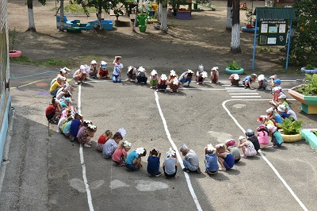
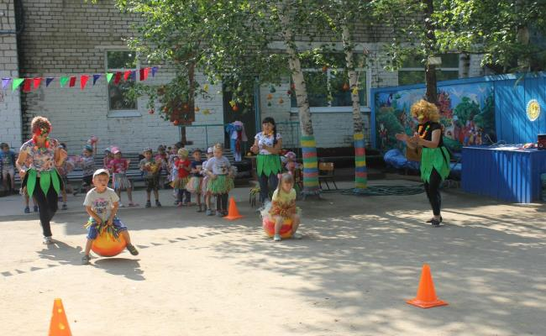
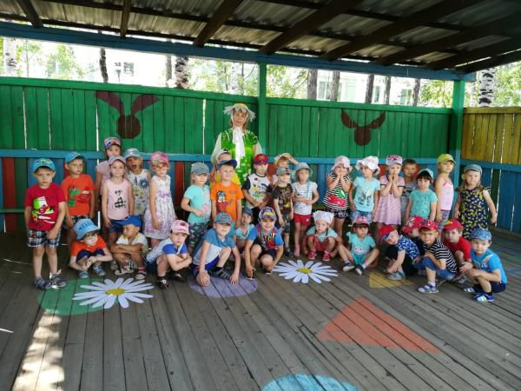
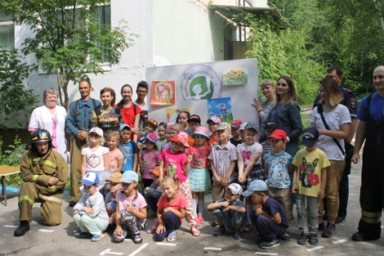
Дошкольное образование

Slide 5
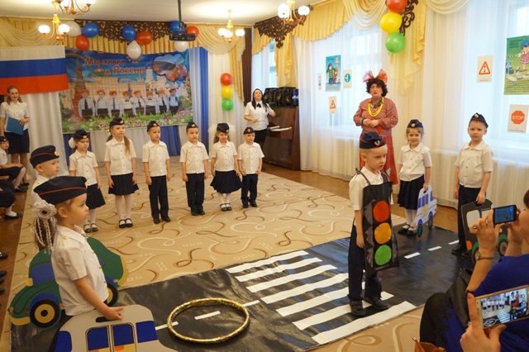
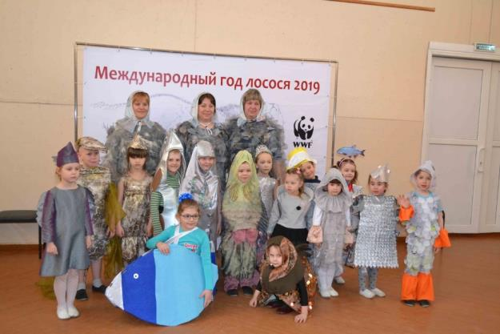
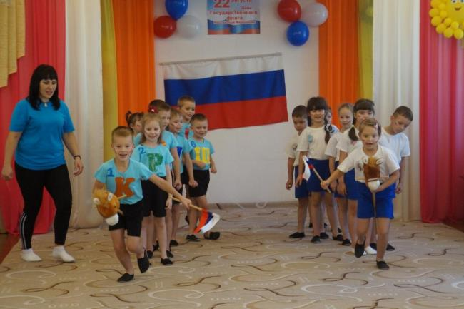
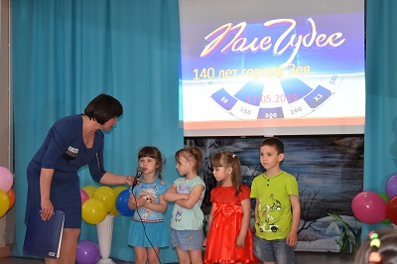
Дошкольное образование

Slide 6
Комплектование 2019-2020 учебного года
С 1 сентября 2019 года услугами дошкольного образования будет охвачено 230 детей 2013-2018 года рождения.
43 ребенка будут переведены в ДОО по месту жительства.
В настоящее время имеются свободные места для детей 2017-2018 года рождения ввиду отсутствия очереди детей 2017 года рождения и предоставления места всем желающим детям 2018 года рождения.

Slide 7
Инновации
100% дошкольных образовательных организаций являются инновационными и экспериментальными площадками
Ежегодно становятся победителями Всероссийских смотров-конкурсов, грантов

Slide 8
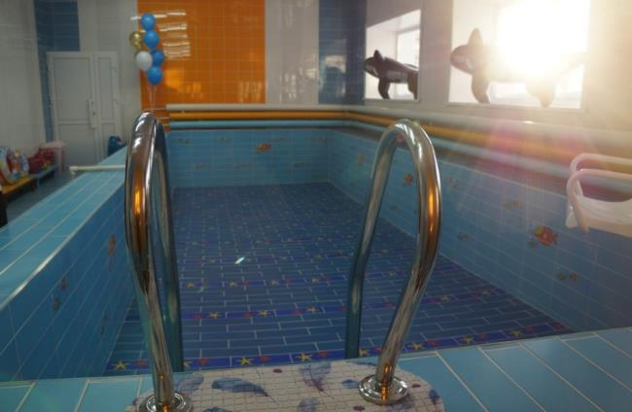
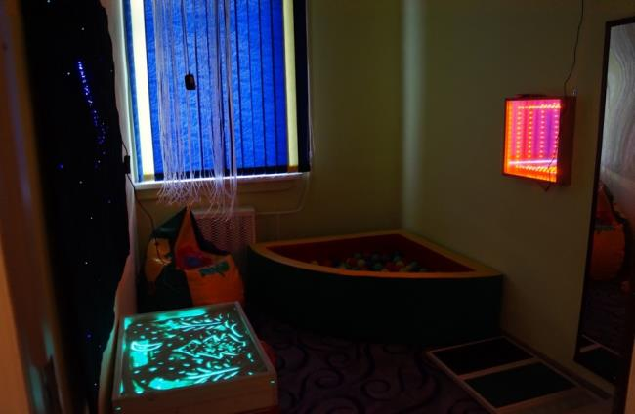
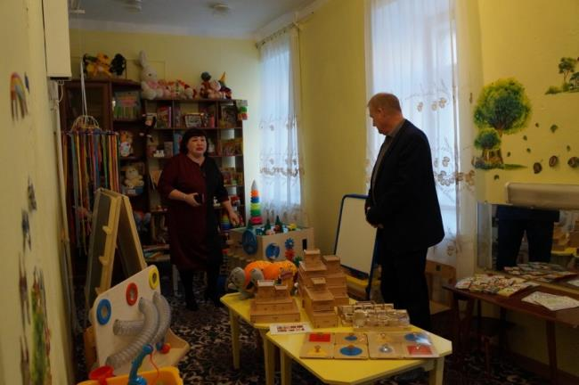
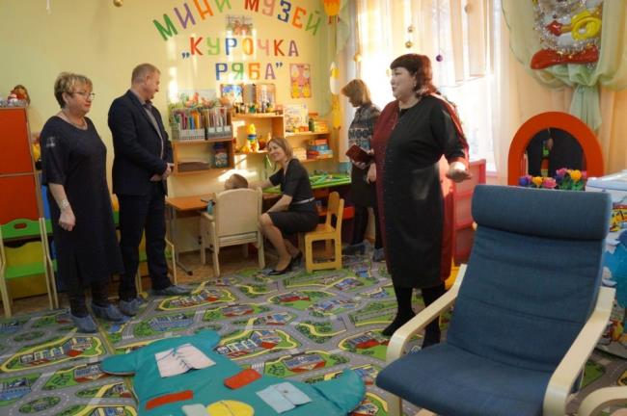
«Доступная среда» и «Комплекс мер по формированию современной инфраструктуры служб ранней помощи детям»
Новый бассейн
Сенсорная комната
Новое оборудование

Slide 9
Нерешенные проблемы
Посещаемость детских садов
Создание новых мест для детей раннего возраста
Кадровый потенциал
Предоставление качественных образовательных услуг в соответствии с ФГОС ДО
Взаимодействие с родителями

Slide 10
Общее образование
Количество обучающихся
Качество образования

Slide 11
Система оценки качества образования:
Обследование образовательных достижений обучающихся
Всероссийские проверочные работы
ОГЭ
ЕГЭ
Независимая оценка качества образования, проводимая Общественным советом

Slide 12
Количество выпускников освоивших программы среднего общего образования в 2019 году
163 чел.
Количество выпускников получивших медаль «За особые успехи в обучении»
2018 год – 16 чел. | 2019 год – 8 чел.
100 баллов по ЕГЭ
2018 год – 1 чел. | 2019 год – 1 чел. (МОБУ СОШ № 4)
90 баллов и выше по ЕГЭ
2018 год – 18 чел. | 2019 год – 5 чел. (МОБУ СОШ № 4, МОБУ СОШ № 5)

Slide 13
Количество выпускников освоивших программы основного общего образования
2018 год – 252 чел. | 2019 год – 293 чел.
Допущены к итоговой аттестации
2018 год – 252 чел. | 2019 год – 288 чел.
Получили аттестат за курс основного общего образования
2018 год – 230 чел. | 2019 год – 264 чел.
Получили аттестат с отличием
2018 год – 6 чел. | 2019 год – 14 чел.

Slide 14
Олимпиада школьников
Предмет | Количество участников |  | +,-
 | 2017/2018 | 2018/2019
Обществознание | 49 | 44 | -5
Русский язык | 48 | 47 | -1
Английский язык | 26 | 36 | +10
Математика | 50 | 43 | -7
Физика | 41 | 39 | -2
Биология | 45 | 42 | -3
Право | 15 | 3 | -12
История | 39 | 45 | +6
Литература | 46 | 36 | -10
Астрономия | 5 | 8 | +3

Slide 15
Олимпиада школьников
Предмет | Количество участников |  | +,-
 | 2017/2018 | 2018/2019
География | 41 | 36 | -5
Химия | 20 | 18 | -2
Экология | 13 | 8 | -5
ОБЖ | 44 | 39 | -5
Экономика | 2 | 5 | +3
Технология | 73 | 61 | -12
Искусство (МХК) | 1 | 2 | +1
Информатика | 39 | 16 | -23
Физкультура | 106 | 96 | -10
ВСЕГО | 682 | 624 | -58

Slide 16
Олимпиада школьников
(результаты регионального этапа)
Количество участников | Количество предметов | Результат
13 чел. | 1. Право
 | 2. ФИЗИКА | ПОБЕДИТЕЛЬ – обучающийся 9 класса МОБУ Лицей
 | 3. История
 | 4. Обществознание
 | 5. География
 | 6. Астрономия
 | 7. Русский язык
 | 8. Информатика и ИКТ
 | 9. ФИЗКУЛЬТУРА | ПОБЕДИТЕЛЬ – обучающийся 10 класса МОАУ СОШ№ 1
 | 10. ЛИТЕРАТУРА | ПОБЕДИТЕЛЬ – обучающийся 10 класса МОАУ СОШ№ 1

Slide 17
Анализ участия в олимпиаде обучающихся 10-11 классов профильных классов
ОО | Профиль | Предмет | Кол-во участников | Результат
МОАУ СОШ № 1 | Социально-экономический | Обществознание экономика и право | 5 | 2 победителя и 3 призера
МОБУ Лицей | Физико-математический | Математика физика | 9 | 3 призера
МОБУ СОШ № 4 | Социально-экономический и технологический | География, экономика, математика, физика, химия | 25 | 4 победителя и 4 призера
МОБУ СОШ № 5 | Социально-экономический, химико-биологический, инженерный, социально-гуманитарный | Обществознание, право, экономика, история, русский язык, физика, химия, биология | 23 | 2 победителя и 4 призера

Slide 18
Дополнительное образование
ОО | Количество объединений/групп в школе: |  | Фактическое количество детей, занимающихся в объединениях допобразования и внеурочной деятельности в школе
 | 2017/2018 | 2018/2019 | 2017/2018 | 2018/2019
МОАУ СОШ № 1 | 41/116 | 76/130 | 464/82,5% | 462/81%
МОБУ ЦО | 44/90 | 37/87 | 304/58% | 436/85%
МОБУ Лицей | 42/42 | 34/58 | 266/51% | 449/85,4%
МОБУ СОШ № 4 | 46/110 | 48/131 | 696/100% | 734/100%
МОБУ СОШ № 5 | 48/117 | 55/128 | 592/92% | 615/94%
ИТОГО | 221/475 | 250/534 | 2322/80% | 2696/90%

Slide 19
Дополнительное образование
ОДО | 2017-2018 учебный год |  | 2018-2019 учебный год
 | Количество объединений/групп | Количество человек | Количество объединений/групп | Количество человек
МБО ДО ДДТ «Ровесник» | 17/47 | 538 | 22/62 | 558
МБОУ ДО ДЮСШ № 2 | 5/70 | 781 | 5/73 | 835
ИТОГО | 22/117 | 1319 | 27/135 | 1393

Slide 20
Направления дополнительного образования

Slide 21
Интенсивность занятий в объединениях дополнительного образования и внеурочной деятельности на базе различных организаций города в 2018-2019 учебном году
ОО | Количество обучающихся, занимающихся в объединениях дополнительного образования и внеурочной деятельности
 | ВСЕГО, чел. | в 1 объединении | в 2 объединениях | в 3 объединениях | в 4 объединениях и более
МОАУ СОШ № 1 | 482 | 78 | 128 | 34 | 242
МОБУ ЦО | 436 | 37 | 33 | 136 | 230
МОБУ Лицей | 449 | 96 | 62 | 37 | 254
МОБУ СОШ № 4 | 734 | 25 | 20 | 410 | 279
МОБУ СОШ № 5 | 615 | 109 | 135 | 90 | 281

Slide 22
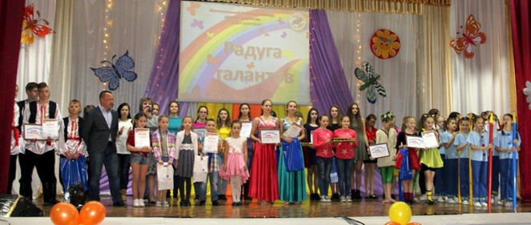
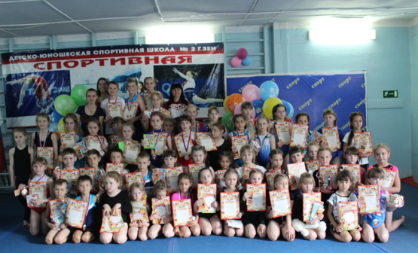
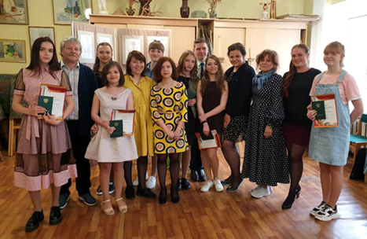
Конкурс «Лучшее учреждение дополнительного образования»
1 место – МБО ДО ДДТ «Ровесник»
2 место – МБОУ ДО ДЮСШ № 2 и
МБУ ДО ДШИ г. Зеи

Slide 23

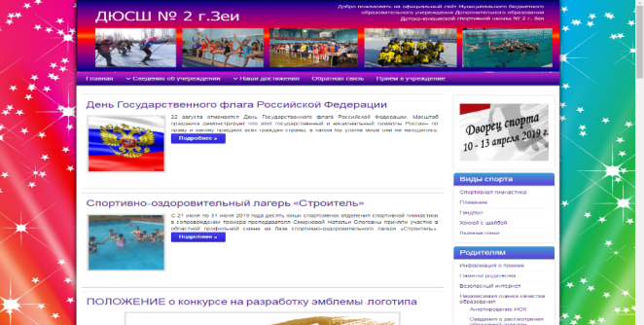
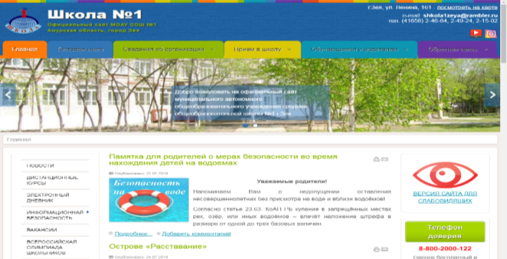
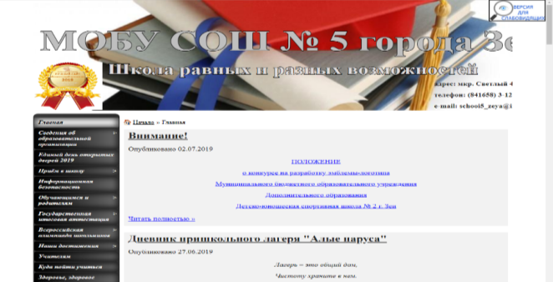

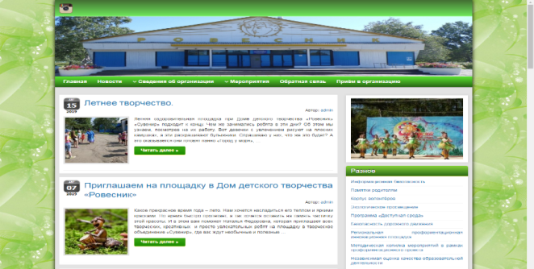

Slide 24
Обеспеченность кадрами
 | Уком-плекто-ванность% | Образование |  | Средний возраст | Педагогический стаж, %
 |  | Высшее% | Среднее% |  | до 2 лет | от 2 до 5 лет | от 5 до 20 лет | более 20 лет
ДОО | 99 | 30 | 70 | 46 | 2 | 5 | 42 | 51
ОО | 100 | 88 | 12 | 45 | 6 | 5 | 29 | 60
ОДО | 95 | 21 | 11 | 45 | 3 | 14 | 22 | 61

Slide 25
Повышение квалификации
Профессиональная переподготовка
Курсы повышения квалификации: Амурский ИРО, дистанционно («Первое сентября», «Школа цифрового века», центры «Экстерн», «Фоксворд», ООО «Международные образовательные проекты», «Столичный учебный центр» и другие)
Вебинары (издательств «Легион», «Дрофа», «Просвещение», «Учитель», «Вентана-граф» и другие)
Конкурсы

Slide 26
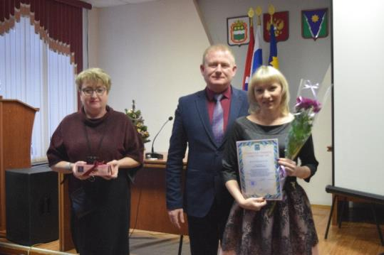
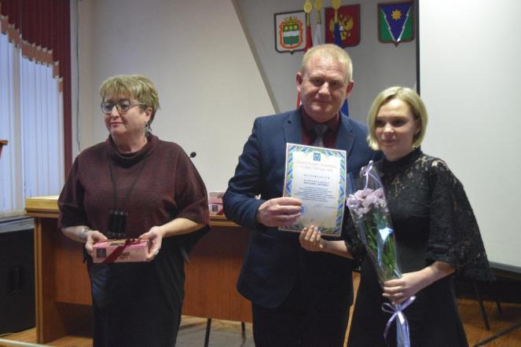
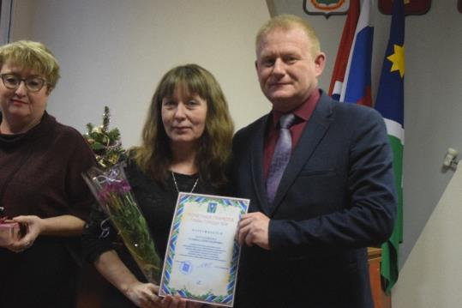
Конкурс на грант Главы города
«Лучший педагог
дополнительного образования»
Кравец А.Н.
«Лучший педагог
дошкольной образовательной организации»
Царигородцева В.С.
«Лучший педагог
общеобразовательной организации»
Потапнева Т.А.

Slide 27
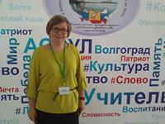
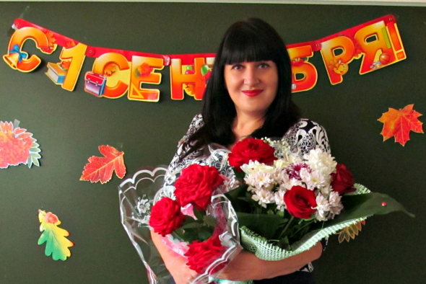
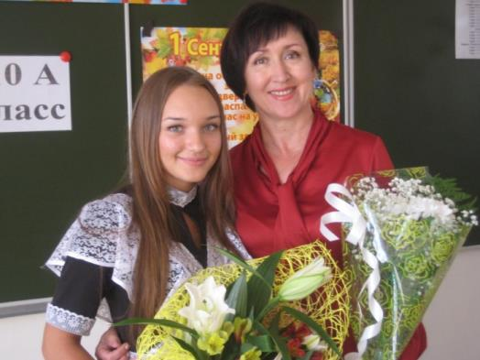
Конкурс на присуждение премий Лучшим учителям
Постных Л.В.
Боднарюк М.И.
Плисякова Н.Н.

Slide 28
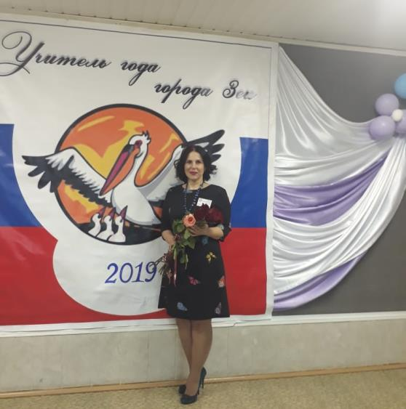
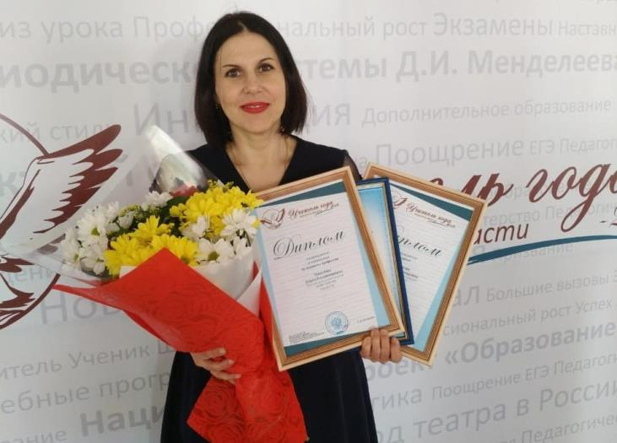
Учитель года 2019
Пикалова О.В.

Slide 29
Создание условий для обучения и воспитания
Мероприятия |  | Количество выделенных из бюджета города средств
Антитеррористическая безопасность | Оборудование систем видеонаблюдения | 2 185 101,00 рублей
 | Оборудование систем экстренного оповещения | 821 087,32 рублей
 | Обеспечение охраны ОО организациями вневедомственной охраны | 1 350 500,00 рублей
Пожарная безопасность |  | 395 075,59 рублей
Подготовка к отопительному периоду | Пневмогидравлическая промывка систем отопления, поверка и обследование приборов учета, замена циркуляционного насоса, трубопровода канализации, горячего, холодного водоснабжения | 721 805,77 рублей

Slide 30
Создание условий для обучения и воспитания
Мероприятия |  | Количество выделенных из бюджета города средств
Ремонт | Замена окон, дверей, кровли, потолков, бассейна, установка ограждения, комплексное обследование зданий | 7 462 886,58 рублей
Пополнение материально-технической базы | Приобретение: Компьютерной техники Учебного оборудования Спортивного оборудования Производственного и хозяйственного инвентаря Учебной мебели Учебных изданий | 7 131 881,47 рублей

Slide 31
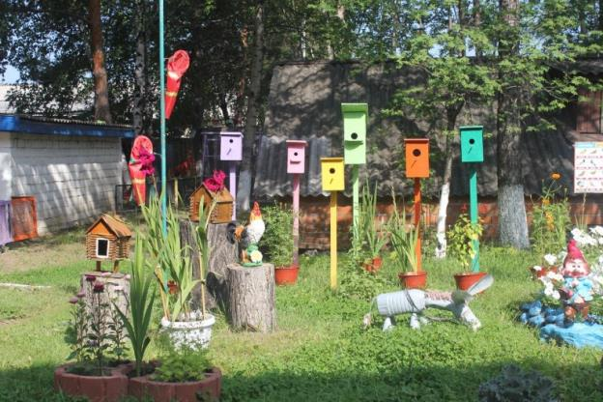
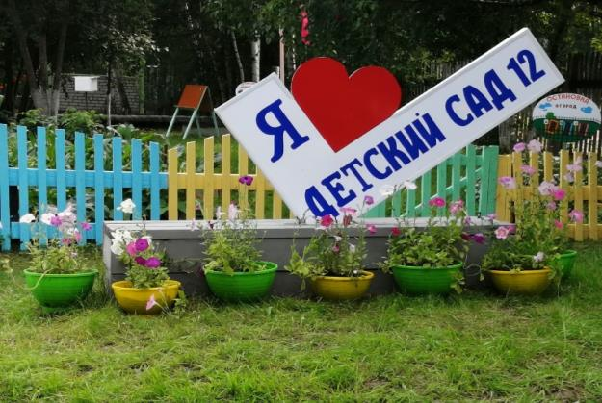
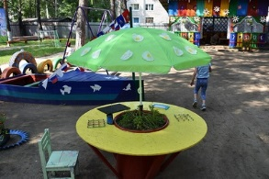
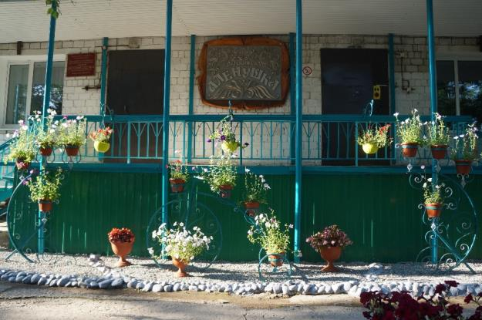
Конкурс на лучшее благоустройство и озеленение территорий ОО

Slide 32
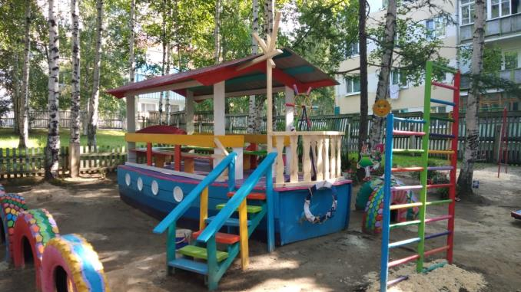
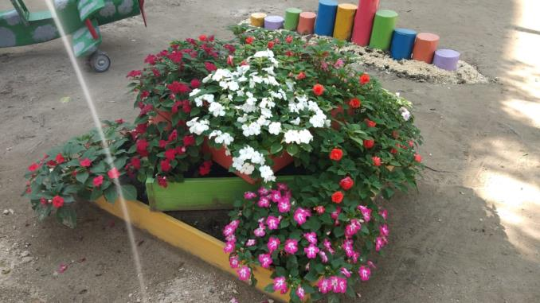
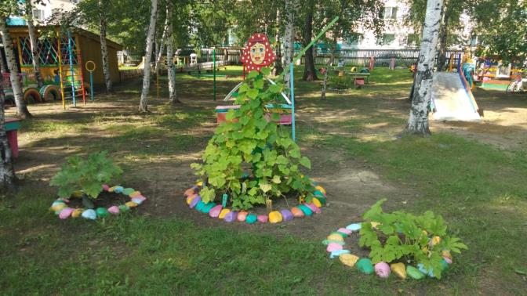
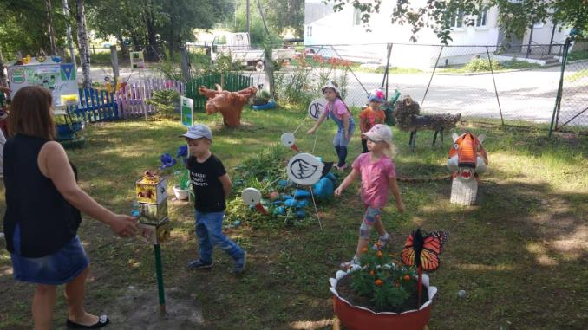
Конкурс на лучшее благоустройство и озеленение территорий ОО

Slide 33
Нацпроект «Образование»
Федеральный проект «Современная школа»
Федеральный проект «Успех каждого ребенка» – реализация на базе МОБУ Лицей проекта «Создание центра дополнительного образования естественнонаучной и технической направленности»
Федеральный проект «Поддержка семей, имеющих детей»
Федеральный проект «Цифровая образовательная среда» – внедрение целевой модели цифровой образовательной среды в МОБУ СОШ №4
Федеральный проект «Учитель будущего»
Федеральный проект «Молодые профессионалы»
Федеральный проект «Новые возможности для каждого»
Федеральный проект «Социальная активность»

Slide 34
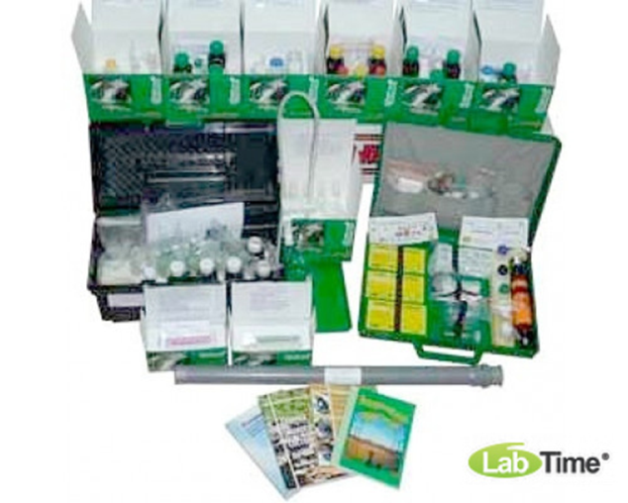
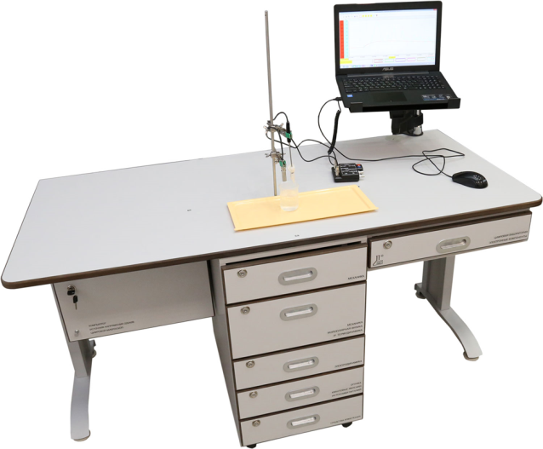
Комплект оборудования в рамках проекта «Создание центра дополнительного образования детей в МОБУ Лицей города Зеи»
КПЭ комплект-практикум экологический
Лабораторный комплекс для учебной практической и проектной деятельности по физике

Slide 35

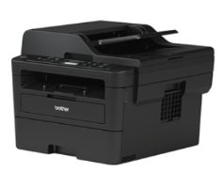
Комплект оборудования цифровой образовательной среды в МОБУ СОШ №4
Наименование |  | Характеристики/кол-во
Интерактивный комплекс TeachTouch 3.5 75", UHD |  | «Все в одном» - TeachTouch 3.5 интерактивный многофункциональный комплекс – 2 шт.
Ноутбук для управленческого персонала HP ProBook 440 G5 |  | экран: 14"; разрешение экрана: 1920×1080; процессор: Intel i5 8250U; 6 шт.
Ноутбук учителя HP ProBook x360 440 G1 |  | Трансформер, cенсорный экран – 2 шт.
Ноутбук мобильного Класса HP ProBook x360 11 G3 |  | Трансформер, cенсорный экран – 30 шт.
МФУ Brother MFC-L2751DW с двумя картриджами Brother TN-14 |  | Высокая скорость печати (до 34 страниц в минуту) и уровень шума менее 50 дБ – 2 шт.

Slide 36
Областная августовская конференция «От вызовов времени к приоритету образования»
Основные задачи развития системы образования Амурской области, озвученные министром образования и науки Амурской области С.В. Яковлевой:
реализация НП «Образование»;
обеспечение в год 75-летия Победы в Великой Отечественной войне вовлечения детей и молодежи в деятельность по сохранению исторической памяти;
организация работы по приверженности к ответственному родительству, в том числе через оказание консультаций по воспитанию детей, разъяснения роли государства в оказании мер социальной поддержки;
обеспечение взаимодействия организаций профессионального образования, работодателей в рамках реализации регионального стандарта кадрового обеспечения промышленного (экономического) роста.

Slide 37


